Slide 1
Materia y entorno: La materia del universo
Profesor: Felipe Peña

Slide 2
El átomo
Y sus constituyentes

Slide 3
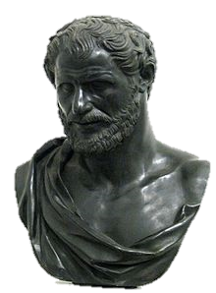
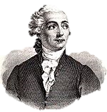
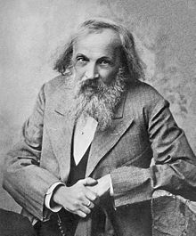
¿De qué está hecho todo a nuestro alrededor?
Hace unos 2500 años aparece el concepto de átomo.
Estudio de la materia con el método científico.
Los elementos están compuestos por átomos idénticos y las moléculas por grupos de estos átomos.
Los átomos varían en su masa.
Periodicidad en las propiedades de los átomos.
Estructura incierta, creación de modelos.
TODA LA MATERIA ESTÁ COMPUESTA DE ÁTOMOS.

Slide 4
Modelos atómicos
La historia

Slide 5
Los primeros modelos atómicos
Modelo de Dalton
La materia está formada por partículas muy pequeñas llamadas átomos, que son indivisibles y no se pueden destruir.
Modelo de Thompson
La materia tiene una parte negativa y una positiva
Modelo de Rutherford
La parte positiva se concentra en un núcleo que posee casi toda la masa del átomo.

Slide 6
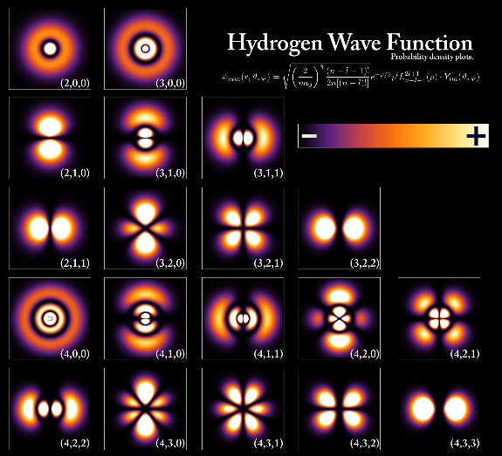
Modelo de Bohr
Los electrones se encuentran en órbitas
Pueden moverse entre órbitas al liberar o absorber energía
Modelo de Schrödinger
Los electrones forman orbitales y no se encuentran en una posición fija, mas bien en una especie de nube.
Modelo mecanocuántico
Incorpora las teorías actuales sobre función de ondas, spín y el principio de incertidumbre.
El protón y el neutrón son interacciones de fuerzas.

Slide 7
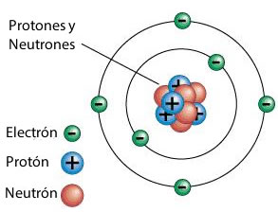
Componentes del átomo
Núcleo atómico:
Interior del átomo donde se concentra la mayor parte de su masa (nucleones).
Protones. Poseen carga positiva.
Neutrones. No posee carga.
Corteza atómica:
Región que rodea al núcleo. Determina el volumen del átomo.
Electrones. Orbitan y giran entorno al núcleo. Poseen carga negativa.

Slide 8
Representando a los elementos

Slide 9
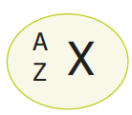
Los elementos son átomos diferentes
Lo que diferencia un elemento de otro es la cantidad de protones que conforme su núcleo. Esta cantidad de protones la simbolizamos con la letra Z.
La masa del átomo está dada por la suma total de nucleones que simbolizamos con la letra A.
Cada elemento tiene un símbolo, para referirnos a este símbolo utilizamos la letra X.
De acuerdo a la masa ordenamos a los elementos en la Tabla periódica.
En la Tabla periódica encontramos “periodos” que corresponden a elementos con propiedades similares al repetirse algunas de sus características.
Así encontramos en la parte superior izquierda al Hidrógeno, el elemento más liviano de todos, compuesto por 1 protón y 1 electrón. No posee neutrones.
A medida que descendemos los elementos son más pesados y más grandes.

Slide 10
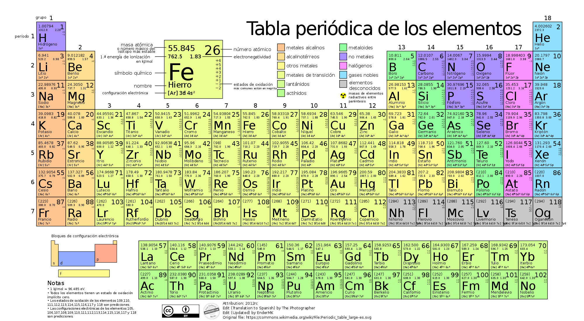
A
Z
X
Nombre

Slide 11
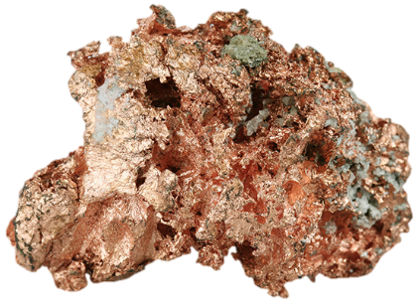
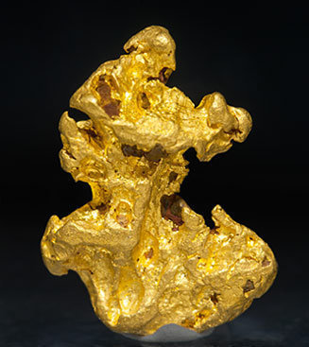
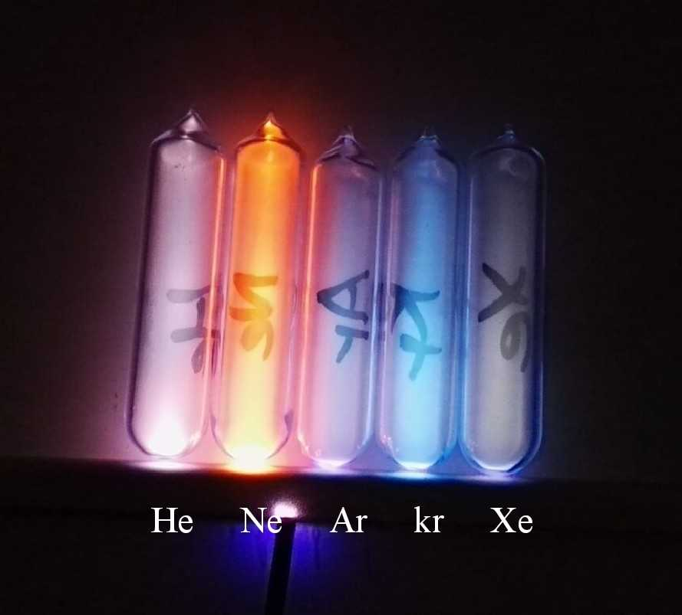
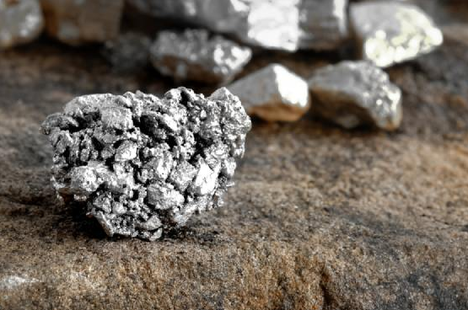
Propiedades de los elementos
Los periodos corresponden a características de los elementos, como su estado, temperaturas de fusión y ebullición, etc.
Estos periodos pueden ser “predichos” de acuerdo a la configuración electrónica del elemento.

